Slide 1
Kossuth téren járt a Farkas házaspár

Slide 2
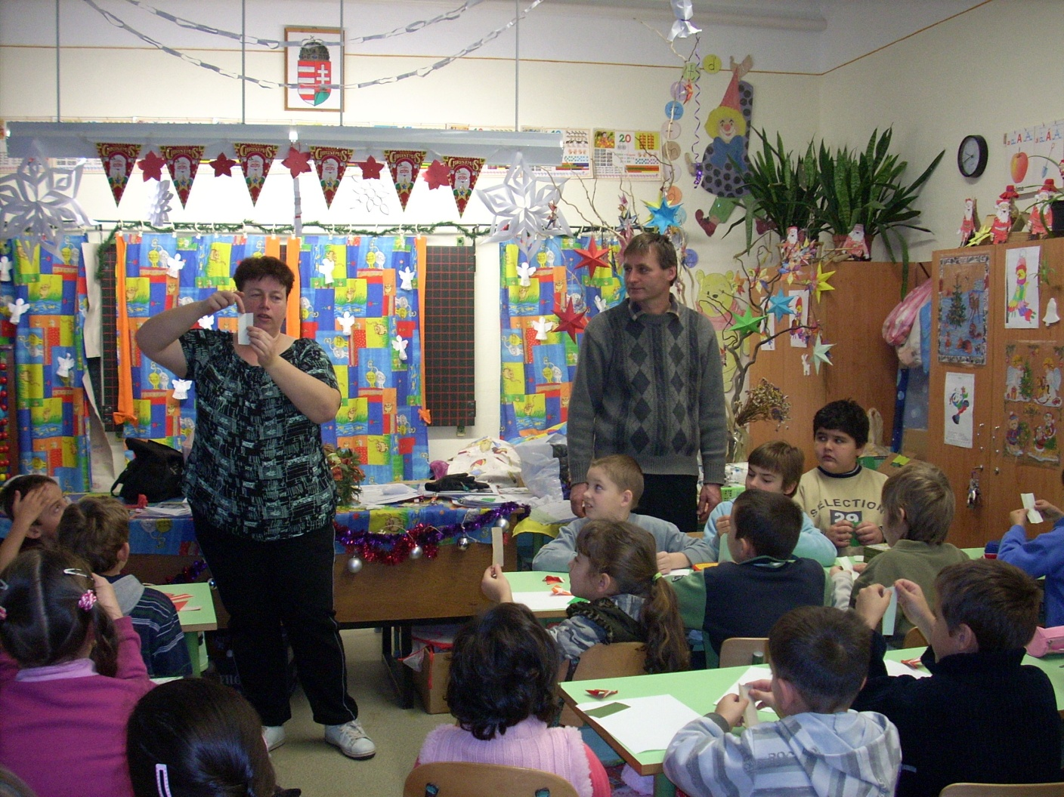
Origamizás Éva nénivel

Slide 3
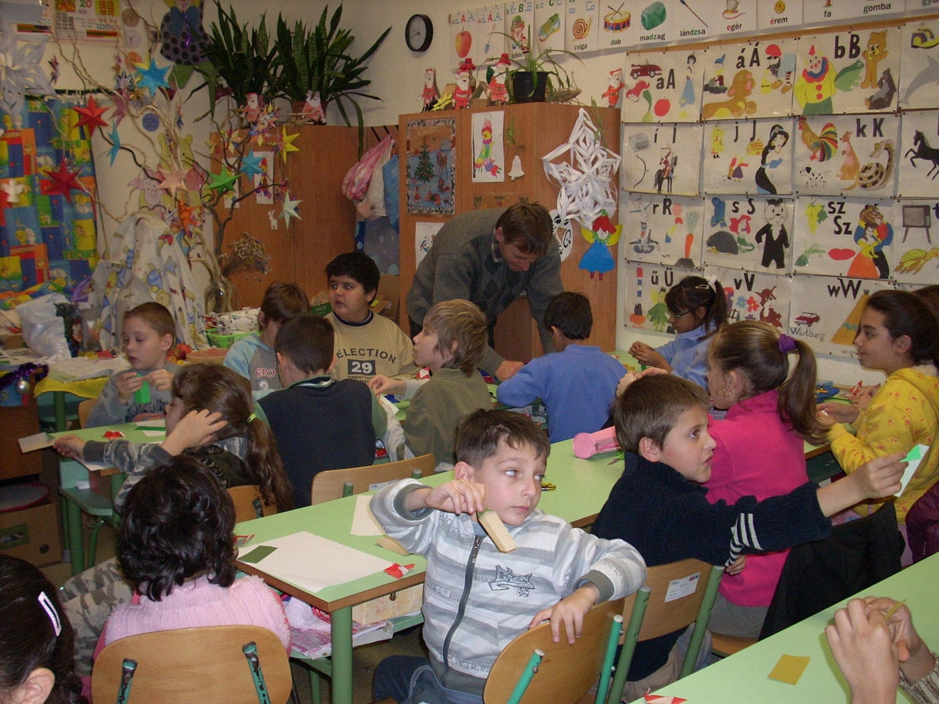
Laci bácsi is segített

Slide 4
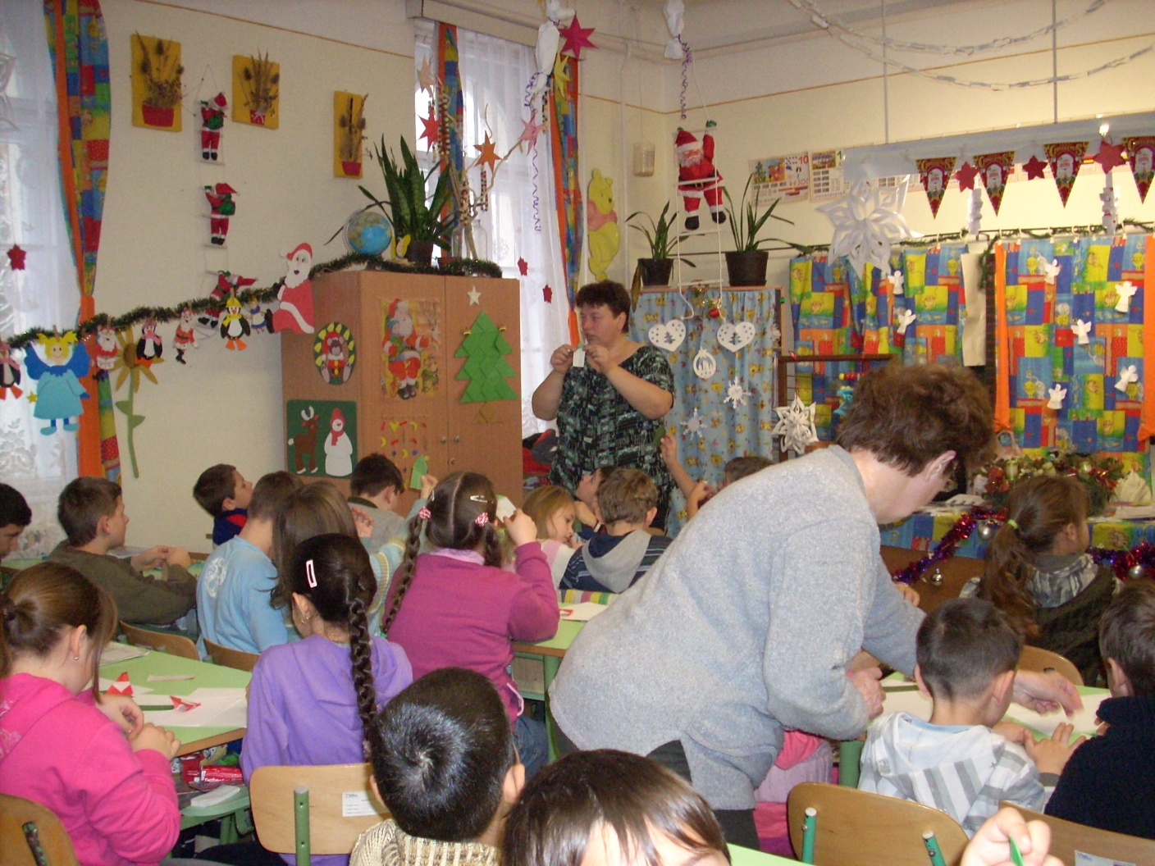
A közös munka örömei

Slide 5
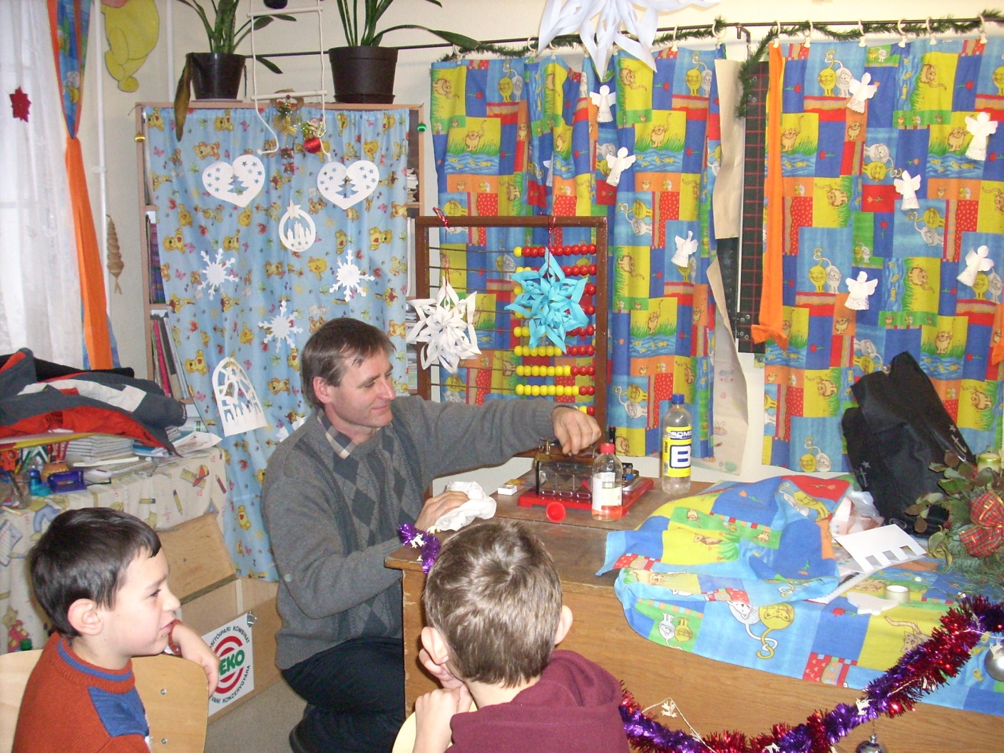
Indul a gőzös

Slide 6
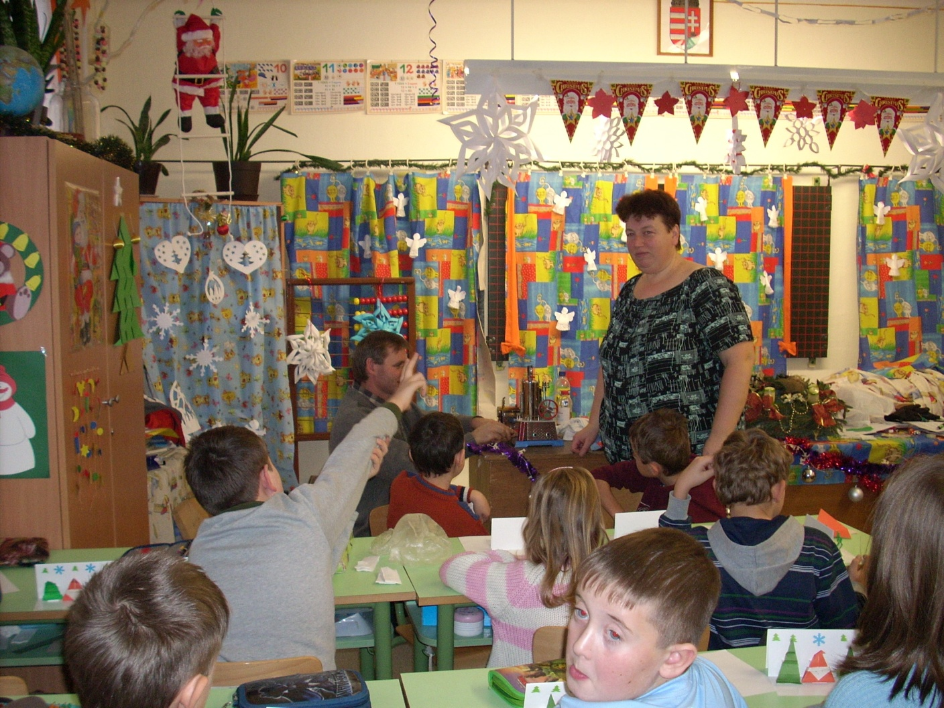
Én tudom a választ!

Slide 7
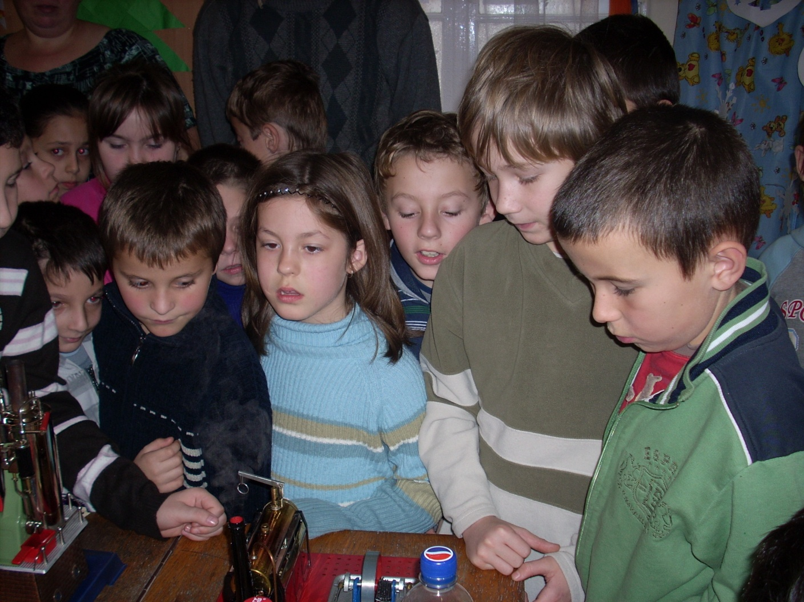
A jövő gépészei

Slide 8
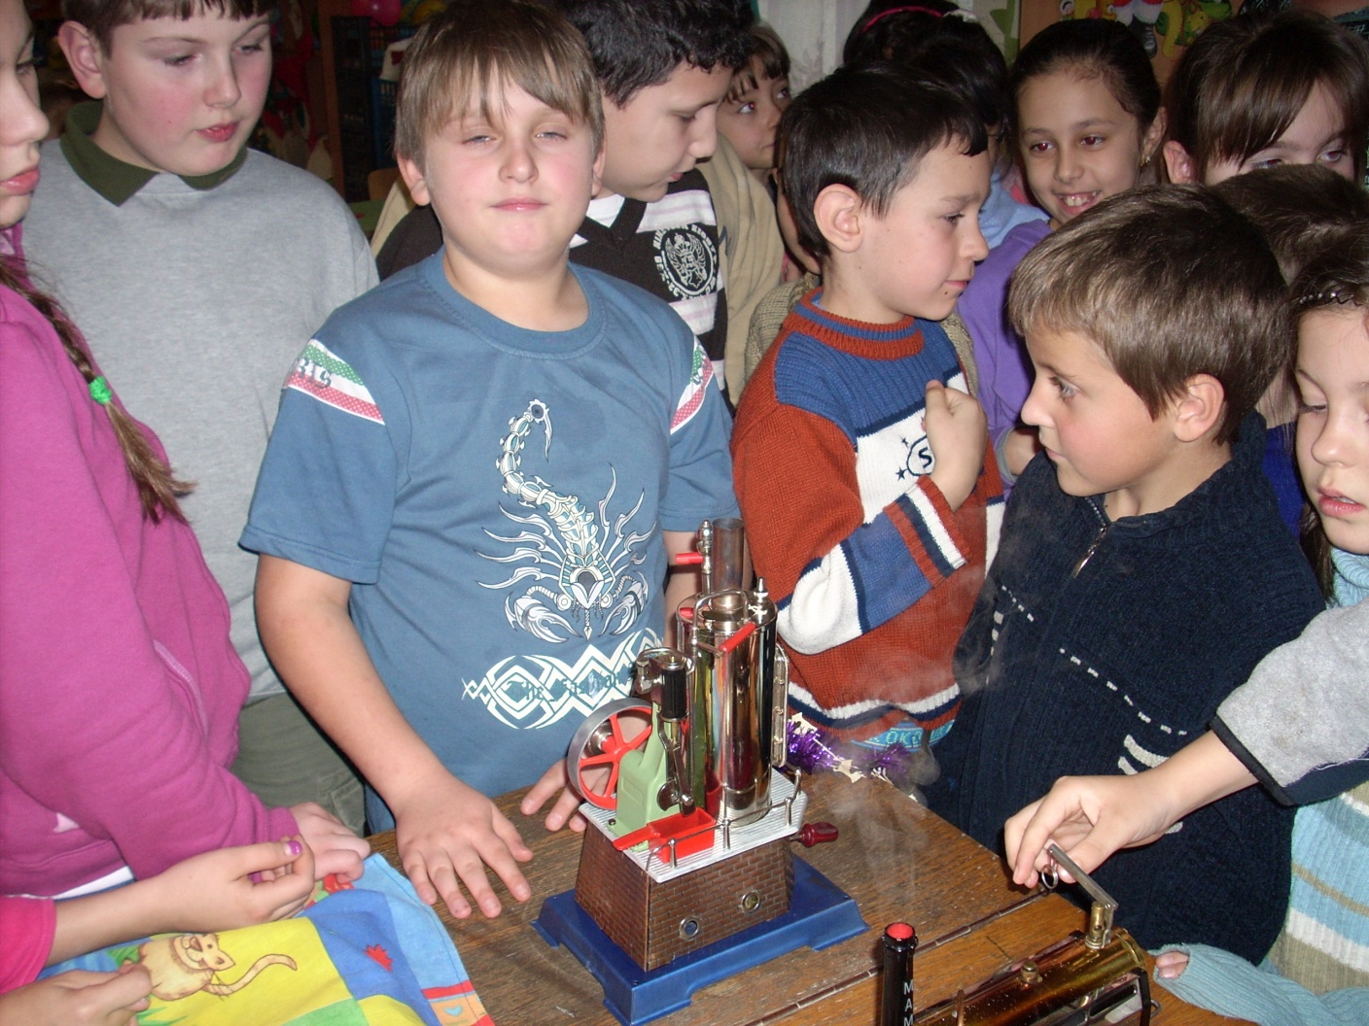
Hogy lehetne ilyet készíteni?

